Slide 1



Non-parametric one-dimensional density estimation
Курс “Машинное обучение”
Лабораторная работа
Сорокин С.В., М16-524
Вариант 2-08
2017

Slide 2
Исходные данные
Дано:
Вектор значений признака x.
Размер выборки: 300
Задача:
Оценить влияние вида и ширины окна на качество восстановления плотности распределения.

Slide 3
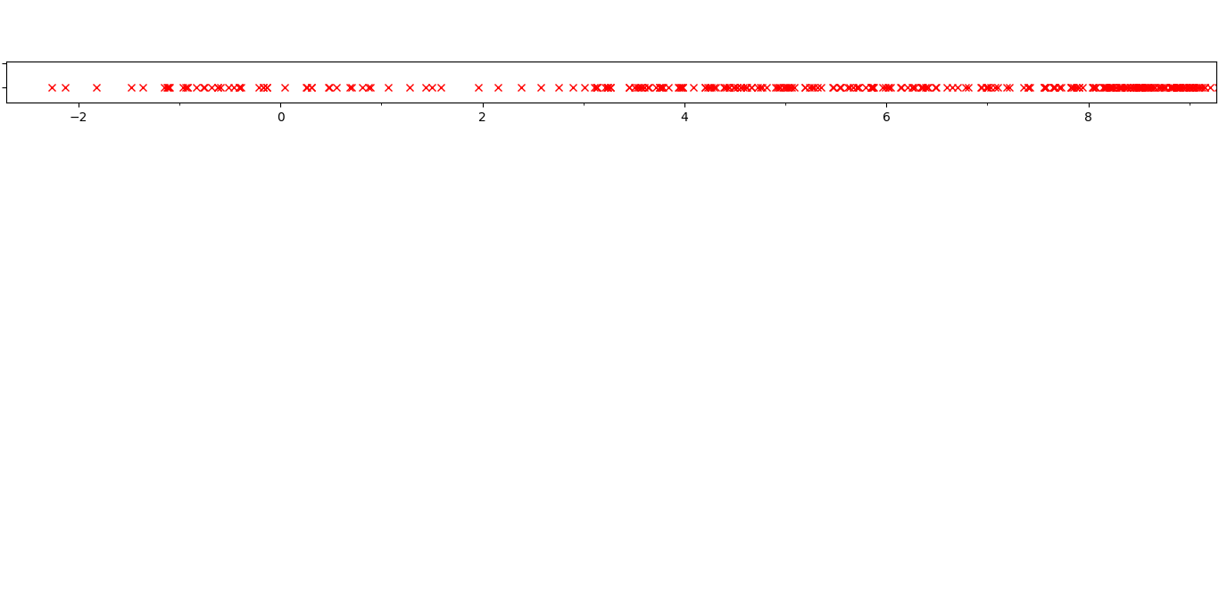
Исходные данные
Рисунок 1. Исходное распределение данных

Slide 4
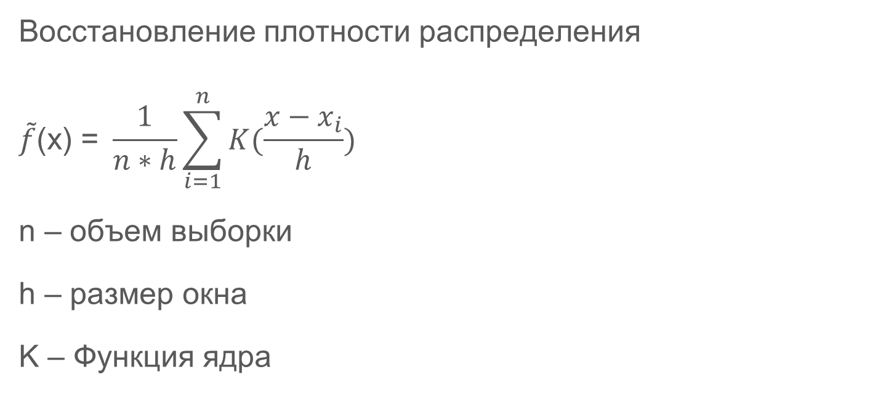
Используемые методы и формулы
Восстановление плотности распределения
$$\tilde{f}\text{(}\text{x}\text{) = }\frac{1}{n∗h}\sum_{i=1}^{n}{K(\frac{x−x_{i}}{h})}$$
n – объем выборки
h – размер окна
K – Функция ядра

Slide 5
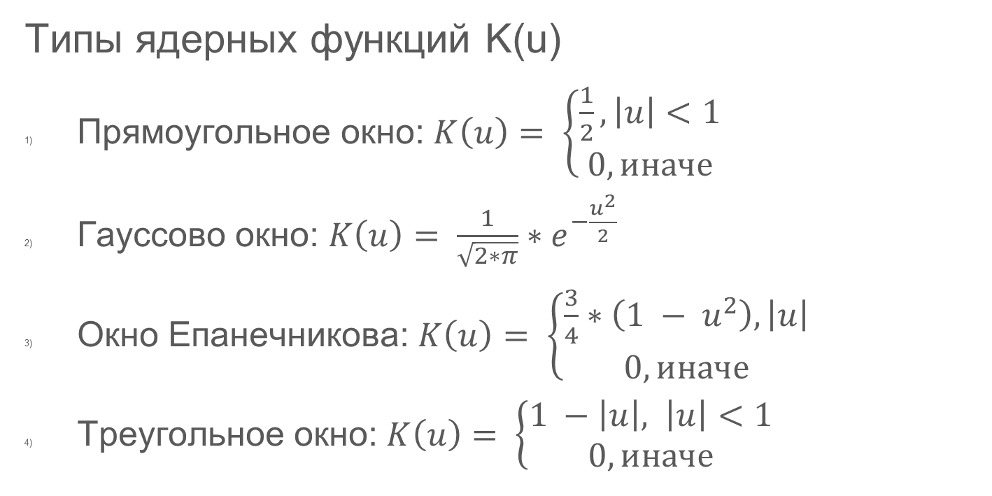
Используемые методы и формулы
Типы ядерных функций K(u)
Прямоугольное окно: $K\left(u\right)= \left\{\begin{aligned}\frac{1}{2}, \left|u\right|<1 \\ 0, иначе\end{aligned}\right.$
Гауссово окно: $K\left(u\right)= \frac{1}{\sqrt{2∗π}}∗e^{−\frac{u^{2}}{2}}$
Окно Епанечникова: $K\left(u\right)= \left\{\begin{aligned}\frac{3}{4}∗\left(1 − u^{2}\right), \left|u\right| \\ 0, иначе\end{aligned}\right.$
Треугольное окно: $K\left(u\right)= \left\{\begin{aligned}1 −\left|u\right|, \left|u\right|<1 \\ 0, иначе\end{aligned}\right.$

Slide 6
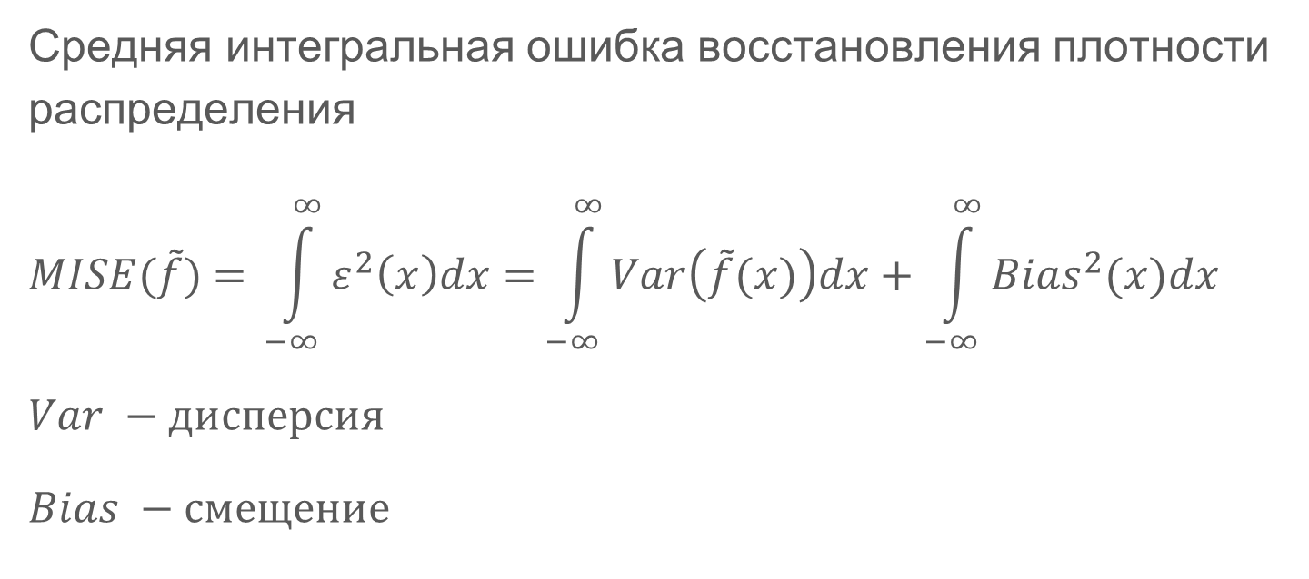
Используемые методы и формулы
Средняя интегральная ошибка восстановления плотности распределения
$$MISE(\tilde{f}\text{) = }\int_{−∞}^{∞}{ε^{2}\left(x\right)dx=}\int_{−∞}^{∞}{Var\left(\tilde{f}\text{(}x)\right)dx+\int_{−∞}^{∞}{{Bias}^{2}(x)dx}}$$
$$Var −дисперсия$$
$$Bias −смещение$$

Slide 7
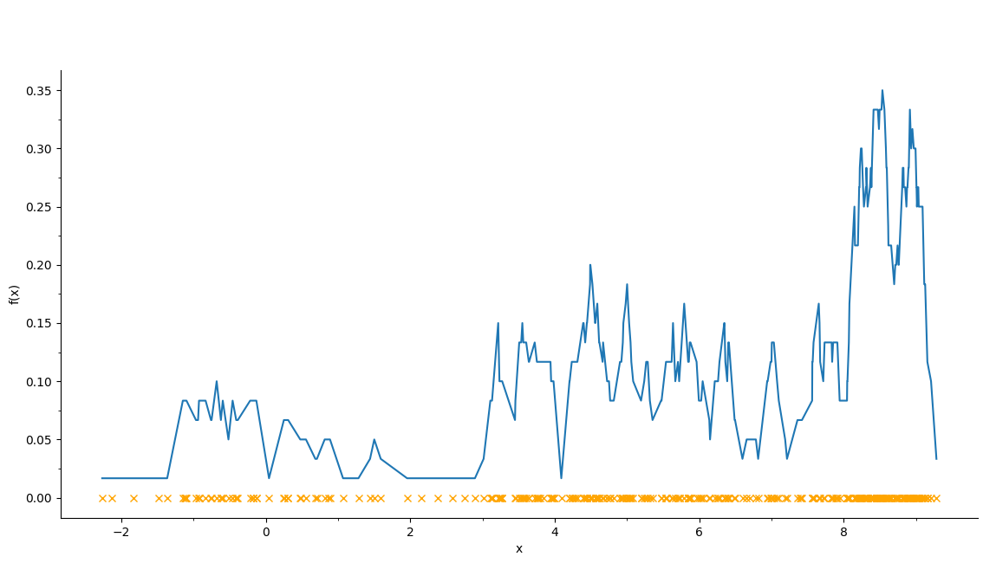
Результаты исследований
Задание 1. Восстановление плотности при фиксированной форме окна
Рисунок 2. Восстановление плотности распределения с прямоугольным окном при маленькой ширине h = 0.1

Slide 8
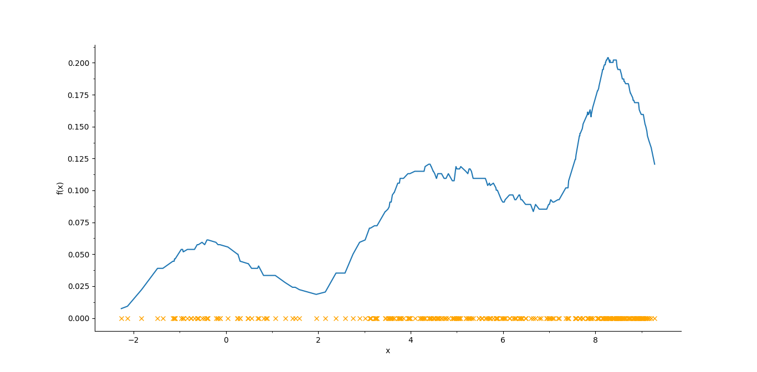
Задание 1. Восстановление плотности при фиксированной форме окна
Рисунок 3. Восстановление плотности распределения с прямоугольным окном с шириной, рассчитанной по правилу Сильермана h = 0.90

Slide 9
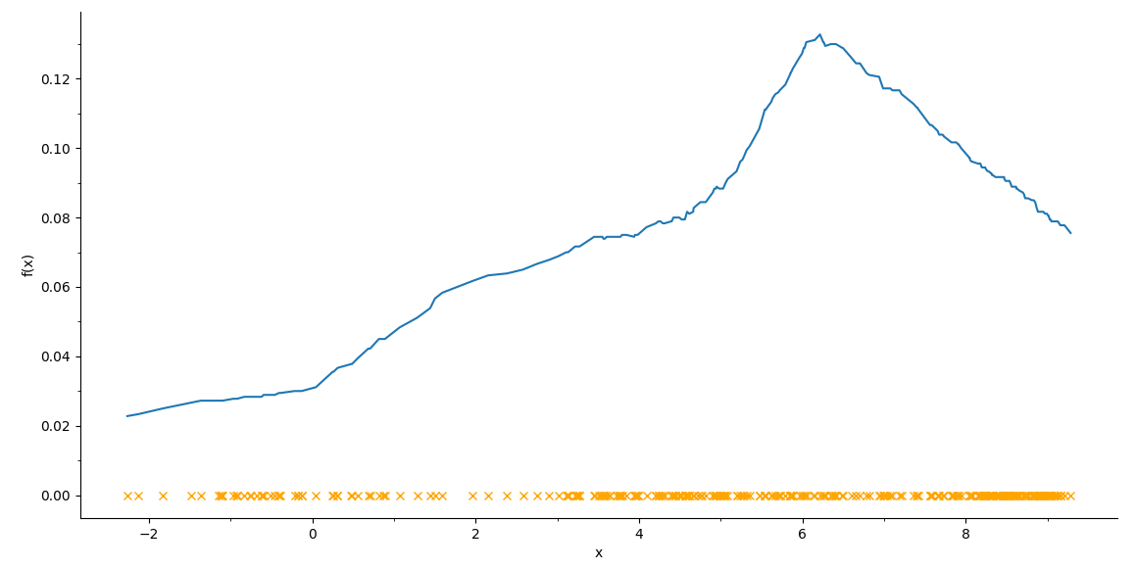
Задание 1. Восстановление плотности при фиксированной форме окна
Рисунок 4. Восстановление плотности распределения с прямоугольным окном при большой ширине h = 3

Slide 10
Задание 2. Восстановление плотности при фиксированной ширине окна
Рисунок 5. Восстановление плотности распределения с прямоугольным окном с шириной h = 0.9

Slide 11
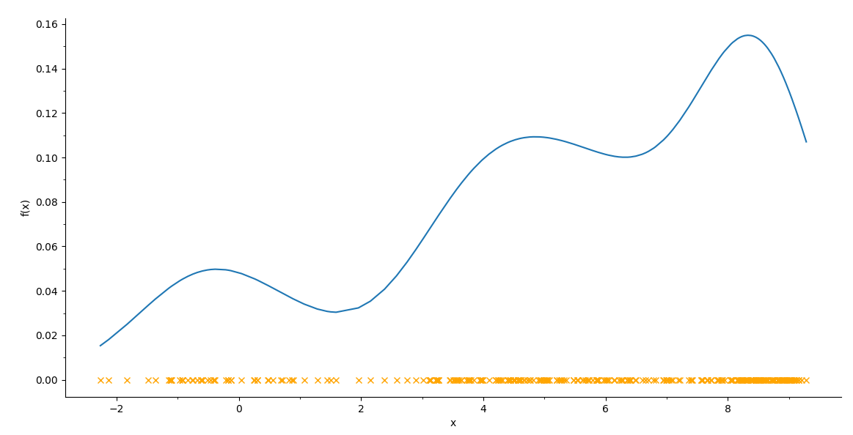
Задание 2. Восстановление плотности при фиксированной ширине окна
Рисунок 6. Восстановление плотности распределения с гауссовым окном с шириной
h = 0.9

Slide 12
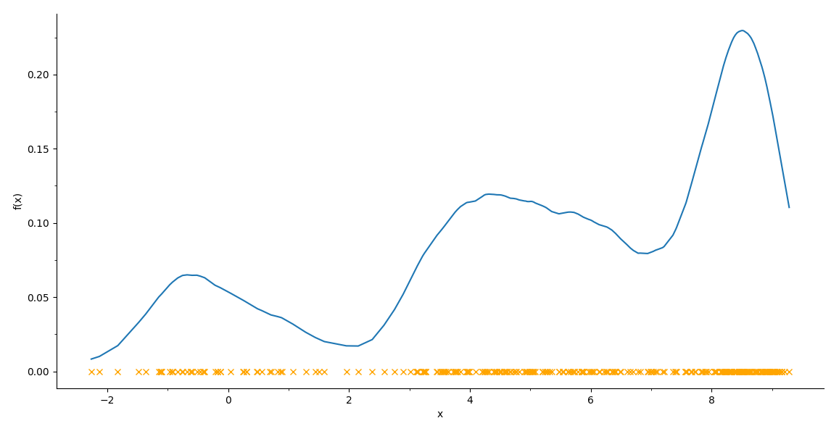
Задание 2. Восстановление плотности при фиксированной ширине окна
Рисунок 7. Восстановление плотности распределения с окном Епанечникова с шириной h = 0.9

Slide 13

Задание 2. Восстановление плотности при фиксированной ширине окна
Рисунок 8. Восстановление плотности распределения с треугольным окном с шириной h = 0.9

Slide 14
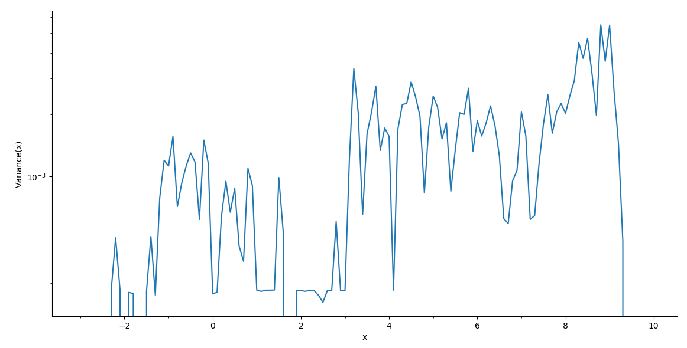
Задание 3. Анализ дисперсии восстановленной плотности при фиксированной форме окна
Рисунок 9. График зависимости дисперсии восстановленной плотности от x для маленькой ширины прямоугольного окна h = 0.1

Slide 15
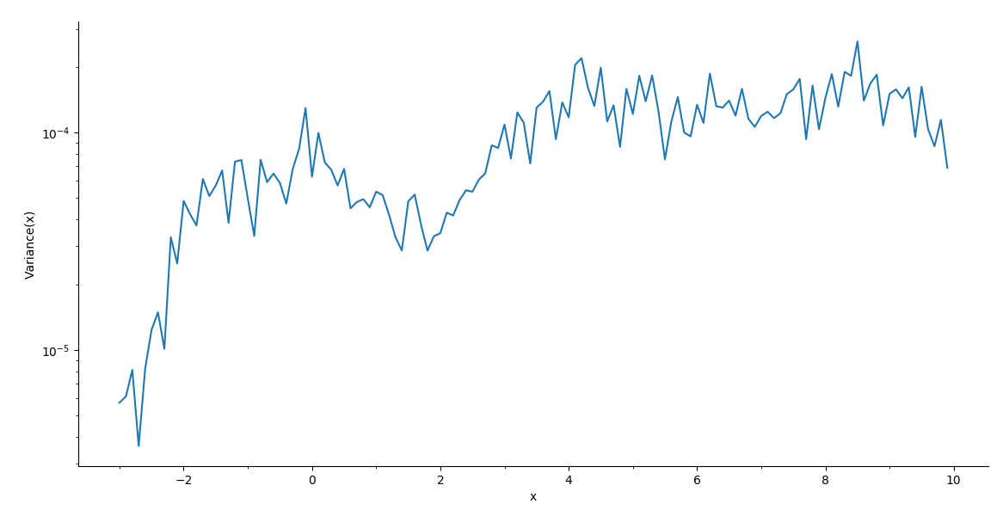
Задание 3. Анализ дисперсии восстановленной плотности при фиксированной форме окна
Рисунок 10. График зависимости дисперсии восстановленной плотности от x для ширины прямоугольного окна, рассчитанной по правилу Сильвермана h = 0.9

Slide 16
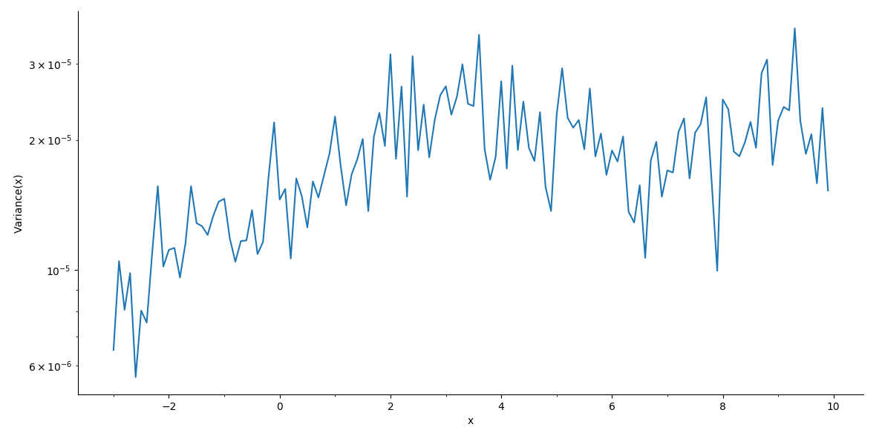
Задание 3. Анализ дисперсии восстановленной плотности при фиксированной форме окна
Рисунок 11. График зависимости дисперсии восстановленной плотности от x для большой ширины прямоугольного окна h = 3

Slide 17
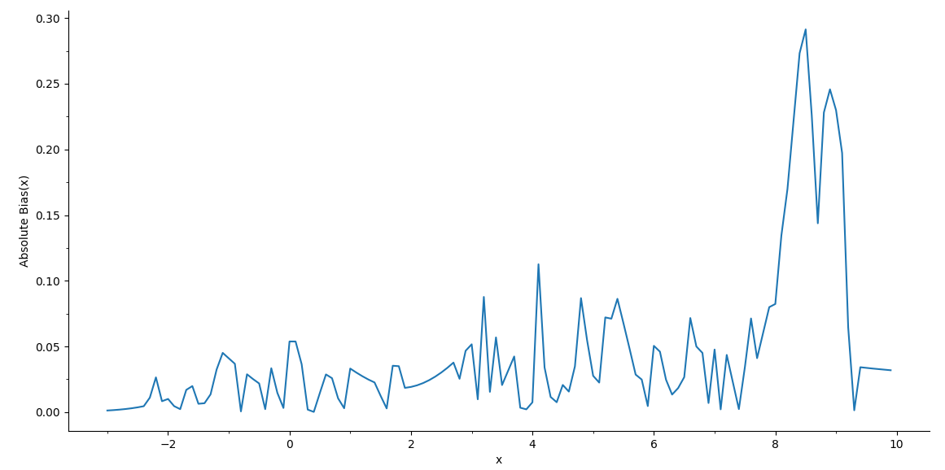
Задание 3. Анализ смещения восстановленной плотности при фиксированной форме окна
Рисунок 12. График зависимости смещения восстановленной плотности от x для маленькой ширины прямоугольного окна h = 0.1

Slide 18
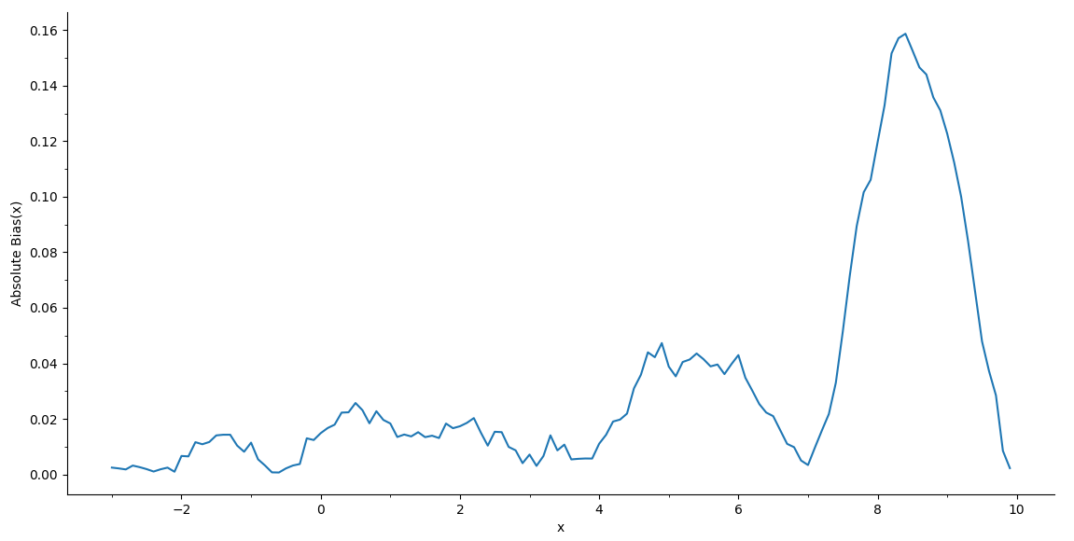
Задание 3. Анализ смещения восстановленной плотности при фиксированной форме окна
Рисунок 13. График зависимости смещения восстановленной плотности от x для ширины прямоугольного окна, рассчитанной по правилу Сильвермана h = 0.9

Slide 19
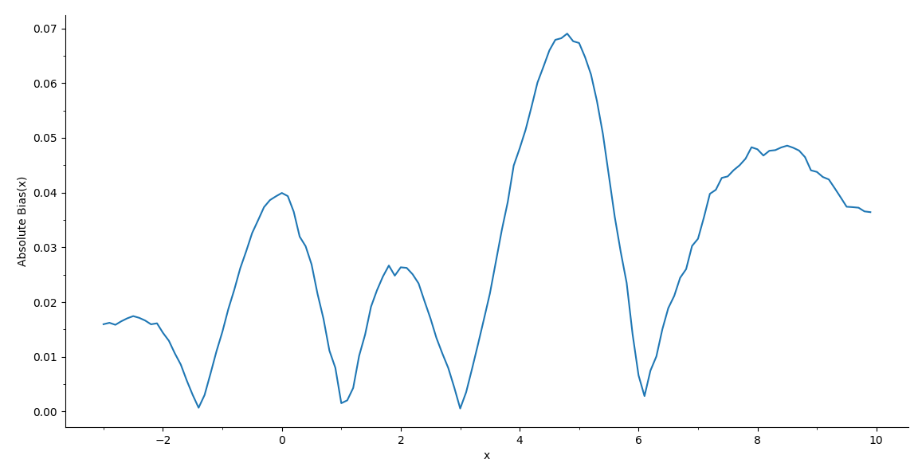
Задание 3. Анализ смещения восстановленной плотности при фиксированной форме окна
Рисунок 14. График зависимости смещения восстановленной плотности от x для большой ширины прямоугольного окна h = 3

Slide 20
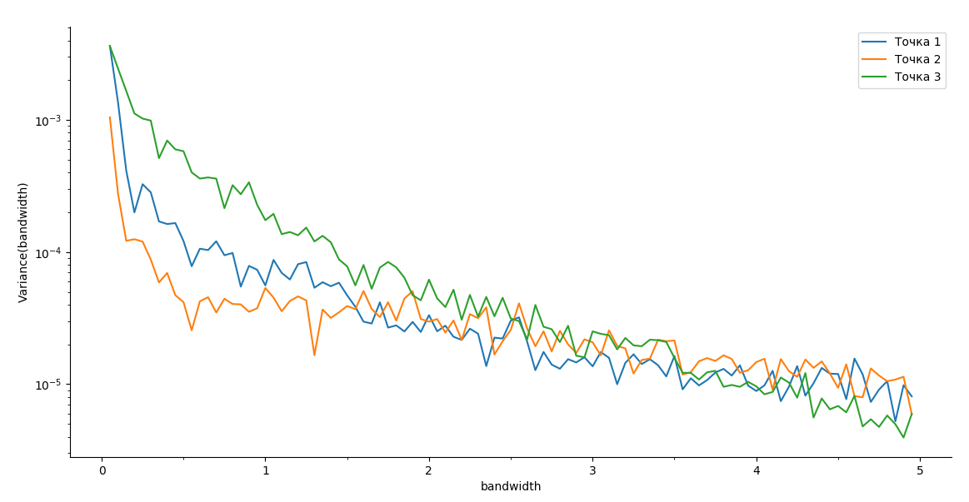
Задание 4. Анализ дисперсии восстановленной плотности при фиксированном значении x
Рисунок 15. График зависимости дисперсии восстановленной плотности от ширины прямоугольного окна для трех фиксированных точек

Slide 21
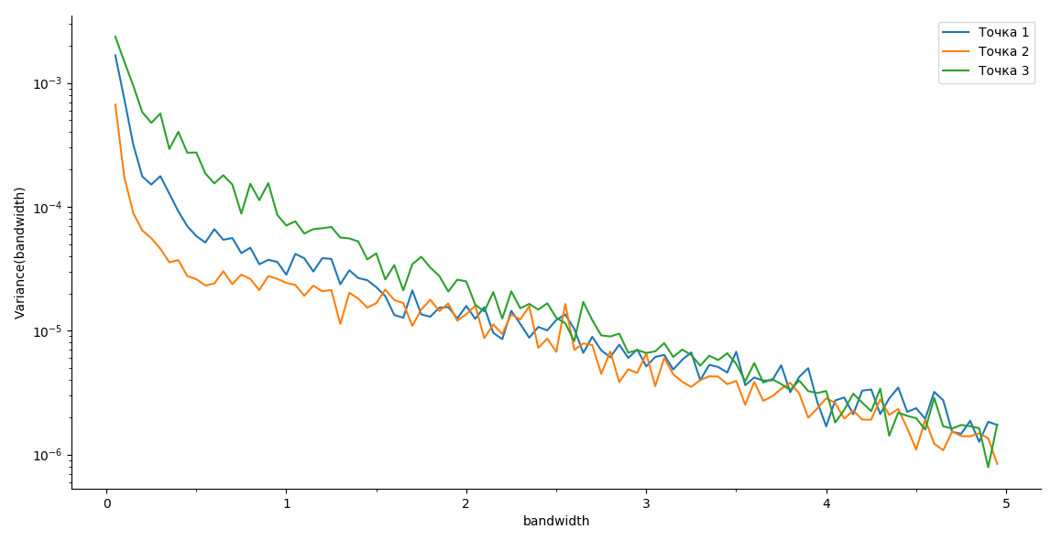
Задание 4. Анализ дисперсии восстановленной плотности при фиксированном значении x
Рисунок 16. График зависимости дисперсии восстановленной плотности от ширины гауссового окна для трех фиксированных точек

Slide 22
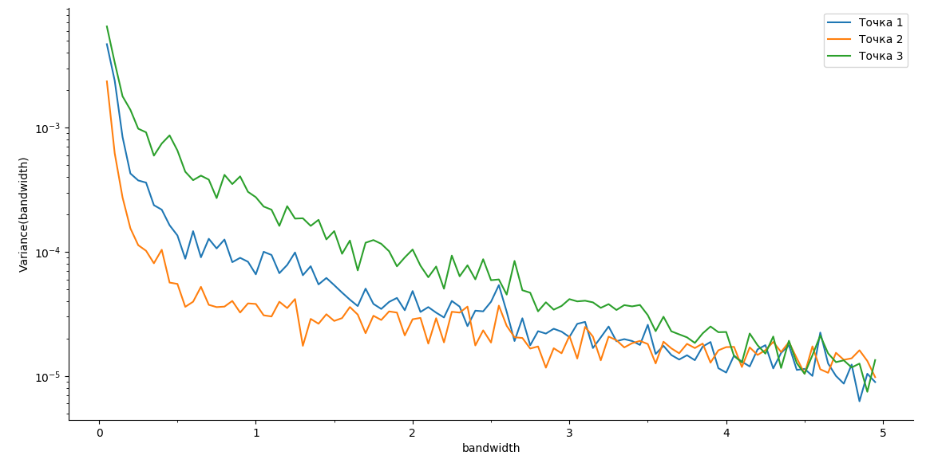
Задание 4. Анализ дисперсии восстановленной плотности при фиксированном значении x
Рисунок 17. График зависимости дисперсии восстановленной плотности от ширины окна Епанечникова для трех фиксированных точек

Slide 23
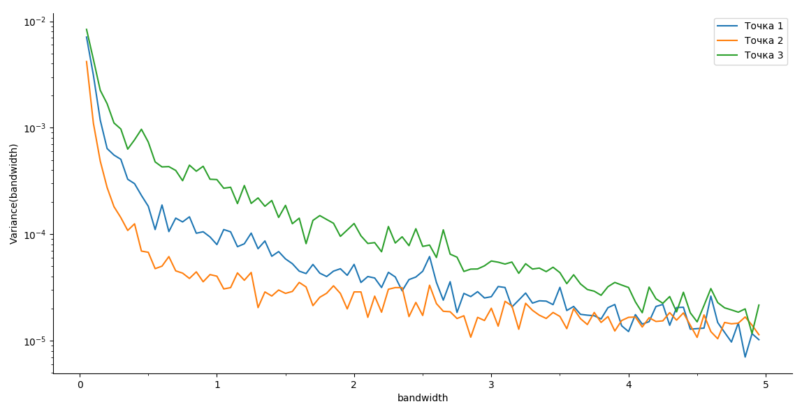
Задание 4. Анализ дисперсии восстановленной плотности при фиксированном значении x
Рисунок 18. График зависимости дисперсии восстановленной плотности от ширины треугольного окна для трех фиксированных точек

Slide 24
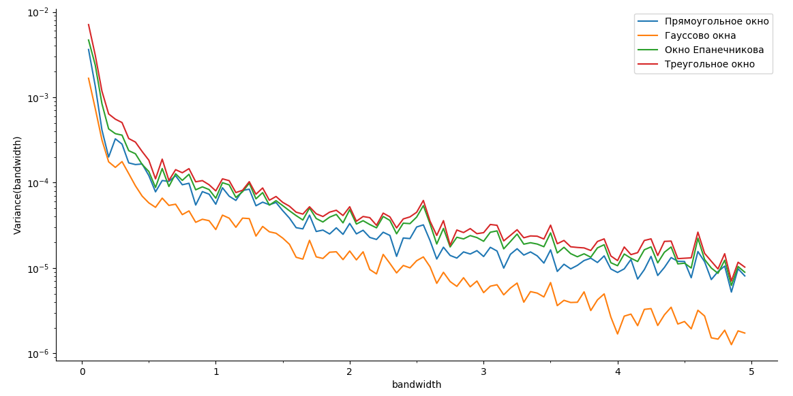
Задание 4. Анализ дисперсии восстановленной плотности при фиксированном значении x
Рисунок 19. График зависимости дисперсии восстановленной плотности от ширины окна для первой фиксированной точки

Slide 25
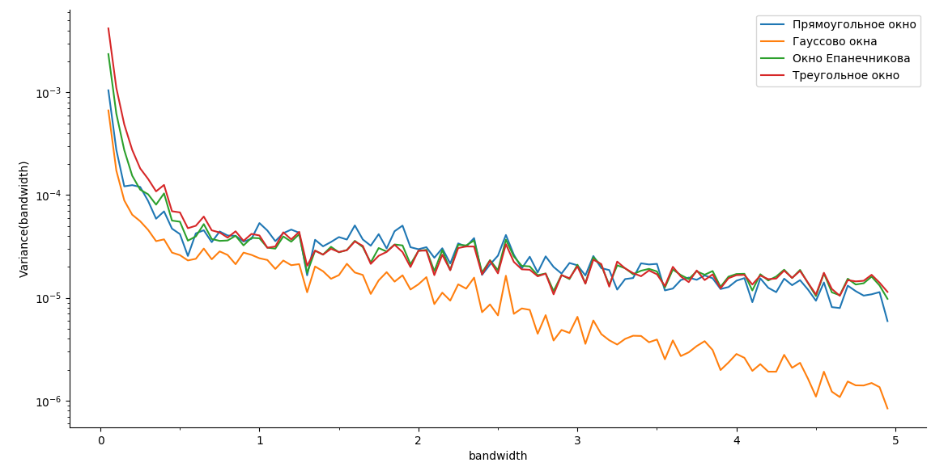
Задание 4. Анализ дисперсии восстановленной плотности при фиксированном значении x
Рисунок 20. График зависимости дисперсии восстановленной плотности от ширины окна для второй фиксированной точки

Slide 26
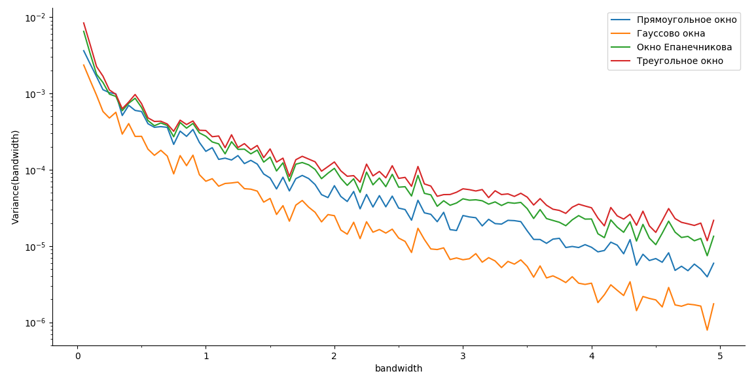
Задание 4. Анализ дисперсии восстановленной плотности при фиксированном значении x
Рисунок 20. График зависимости дисперсии восстановленной плотности от ширины окна для третьей фиксированной точки

Slide 27
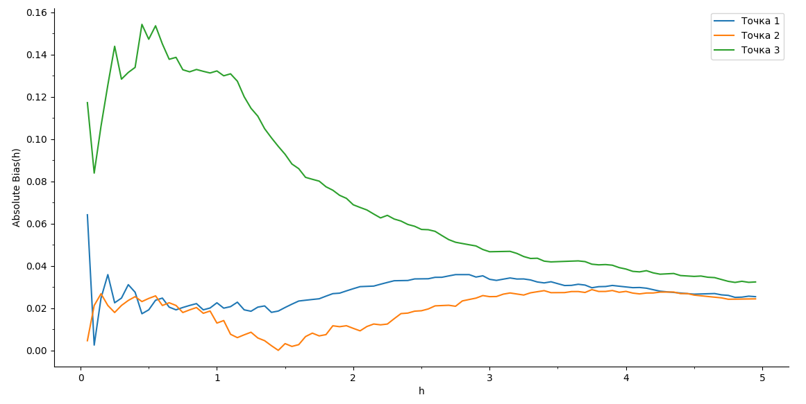
Задание 4. Анализ смещения восстановленной плотности при фиксированном значении x
Рисунок 21. График зависимости смещения восстановленной плотности от ширины прямоугольного окна для трех фиксированных точек

Slide 28
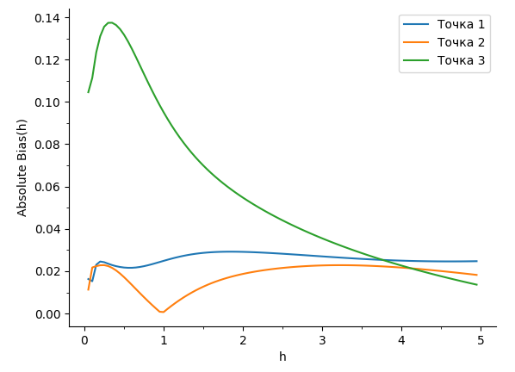
Задание 4. Анализ смещения восстановленной плотности при фиксированном значении x
Рисунок 22. График зависимости смещения восстановленной плотности от ширины гауссового окна для трех фиксированных точек

Slide 29
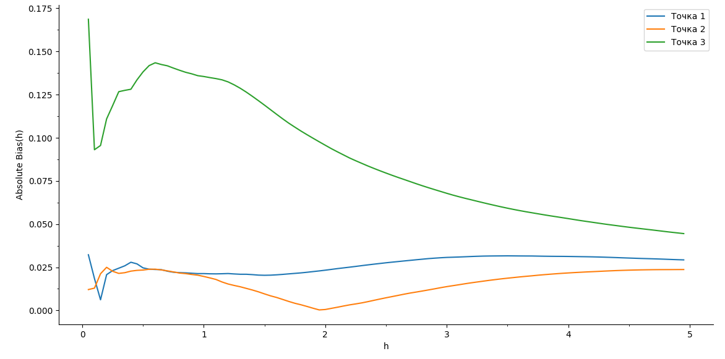
Задание 4. Анализ смещения восстановленной плотности при фиксированном значении x
Рисунок 23. График зависимости смещения восстановленной плотности от ширины окна Епанечникова для трех фиксированных точек

Slide 30
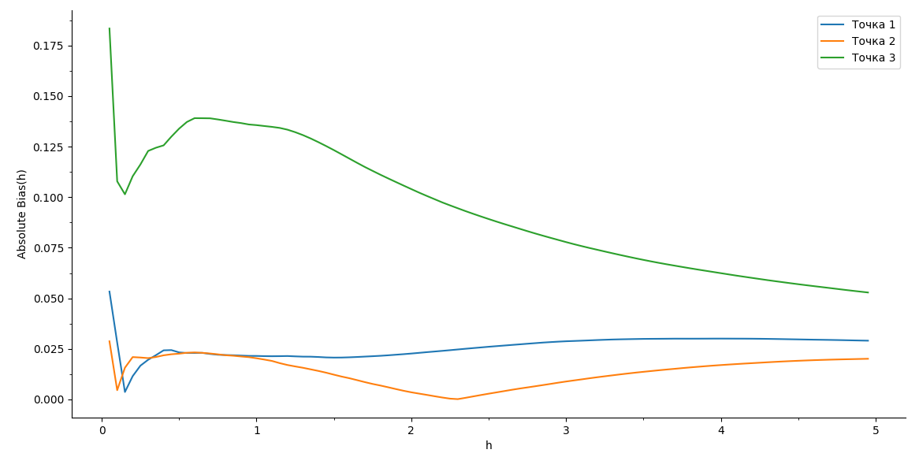
Задание 4. Анализ смещения восстановленной плотности при фиксированном значении x
Рисунок 24. График зависимости смещения восстановленной плотности от ширины треугольного окна для трех фиксированных точек

Slide 31
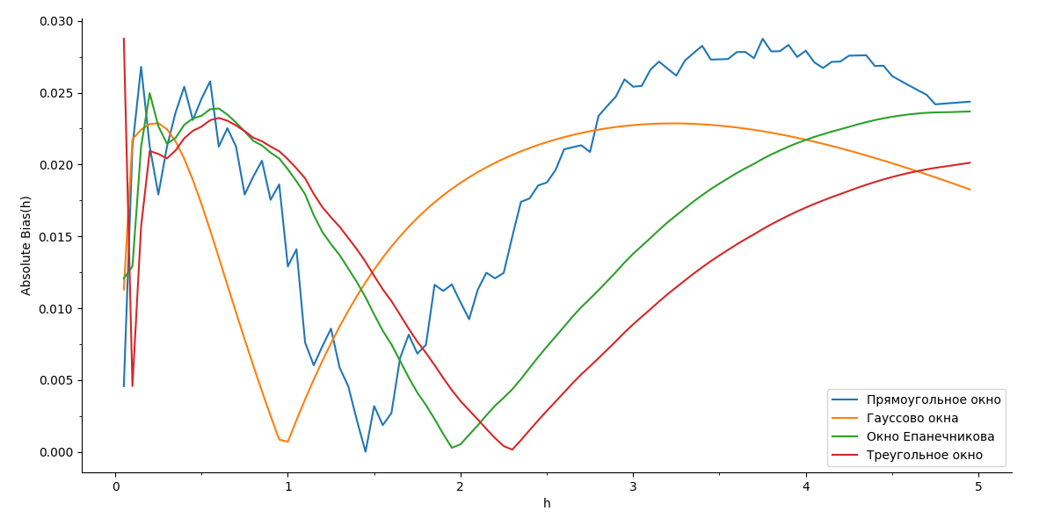
Задание 5. Анализ средней интегральной ошибки
Рисунок 25. График зависимости средней интегральной ошибки от ширины окна

Slide 32
Выводы
Дисперсия убывает с увеличением окна
Смещение незначительно убывает с увеличением окна
Интегральная ошибка убывает до ширины окна, рассчитанной по правилу Сильвермана, а затем возрастает
Оптимальная ширина окна находится в окрестности ширины по Сильерману
Наименьшая ошибка с окном Сильвермана получилась для окна Гаусса, он же и наиболее плавно описывает плотность распределения

